Slide 1
19eme assemblée sectorielle Bio
Mardi 14 novembre 2023 à Gembloux
Thème: Les bénéfices du bio pour le climat et l’environnement

Slide 2
Ordre du jour
10h10 Collège: point d’info
10h30 présentation de Canopea sur les bénéfices du bio pour le climat et l’environnement
11h30 APAQ-W: actions de promotions bio 2023 / 2024 – discussions
12h CRA-W: projets de recherche bio 2023 / 2024 – discussions
Points divers (?)
12h30 lunch
13h30 clôture de l’Assemblée

Slide 3
Préambule
Enregistrement
Président de séance
Validation du PV de la dernière Assemblée: https://collegedesproducteurs.be/publication/pv-de-lassemblee-sectorielle-bio-2023-s1/
Le Collège des Producteurs – IPD – Prix Juste – CELAGRI – EASY-AGRI / Bio – Manger Demain - + La Charette

Slide 4
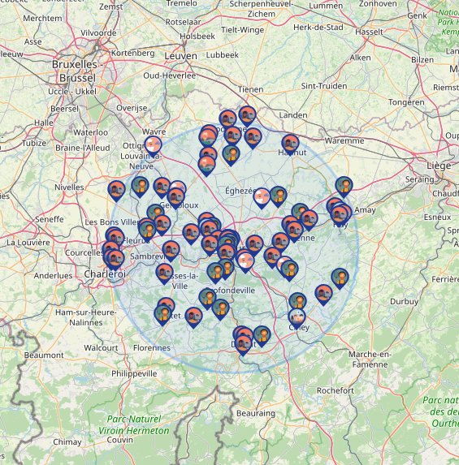
La Charrette
Le réseau social de la logistique locale
Notes:
Développé par LaCharrette
Soutenu par la région wallonne dans le cadre du projet interface prod

Slide 5
CONSTAT
OBJECTIFS
CIBLES
- Logistique = frein au développement du local (petits volumes peu rentables)
- Demandes très variées
- Mauvaise connaissance des acteurs en présence
- Identifier les acteurs du local
- Consulter/émettre des offres et besoins
- Contacter chaque acteur individuellement
- Producteurs
- Transformateurs
- Intermédiaires
- Acheteurs pro
- Logisticiens /transporteurs pro

Slide 6
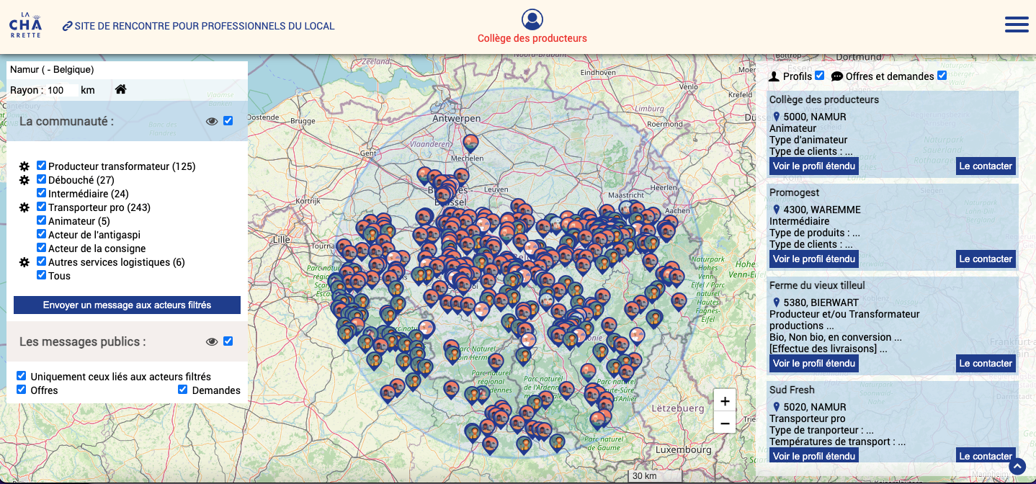
Vous souhaitez faire partie du réseau ?
Vous êtes :
- Producteur/transformateur
- Intermédiaire/acheteur
- Logisticien/transporteurs pro
Le siège de votre entreprise est situé en Wallonie ?
=> Enregistrer vous GRATUITEMENT sur le site lacharrette.org
Adhésion prise en charge pour les 100 premiers utilisateurs
(permettant l’accès à la totalité des fonctionnalités du site)

Slide 7
MERCI !
Notes:
Développé par LaCharrette
Soutenu par la région wallonne dans le cadre du projet interface prod

Slide 8
Actualités
Recherche / encadrement: Nouveaux projets bio dans les centres pilotes. Budget de 100 000€ cette année pour ? . Appel à expertise engraissement bovin
Filière: Rédaction des plans céréales food, horticulture comestible et porc – GT à venir // action display 100% bio IPD – APAQ-W – MABIO sur Bxl
Formation: 1ère rencontre annuelle du bio dans vos cours – info dispo sur le site de Biowallonie – SWOT // prochaines formations : alimentation durable / bio et label / Boulangerie / prépa viande / sol – reconnu IFPC

Slide 9
Actualités
Promotion: actions fin 2023 et inputs pour les actions 2024. Budget actuel 2024 de 454 000€
Législation: MRV, coûts de certification tsf, agrivoltaïsme.
Autre: NGT, SUR, Cuivre, mycotoxines, grande enquête bio

Slide 10
CANOPEA
Les bénéfices du bio pour le climat et l’environnement
A. Defourny et A-L. Geboes, chargées de mission à CANOPEA

Slide 11
APAQ-W
Promotion du secteur bio en 2023 et 2024
D. Dufranne et M. Vogt, coordination programme bio à l’APAQ-W

Slide 12
CRA-W
Projets de recherche bio en 2023 et 2024
M. Moerman et A. Duerinckx, attachés scientifiques au CRA-W

Slide 13
Prochaine Assemblée Sectorielle
En mars 2024 – thématique à définir – Agrivoltaïsme?
Prochaines Assemblée Sectorielles sur www.collegedesproducteurs.be
Evènement Cel’Agri le 24 novembre
MERCI à toutes et tous pour votre participation à cette assemblée.
Les représentants Bio du COLLÈGE des PRODUCTEURS
Et toute l’équipe de la Socopro.

Slide 14
Evènement Cel’Agri
www.collegedesproducteurs.be

